Slide 1
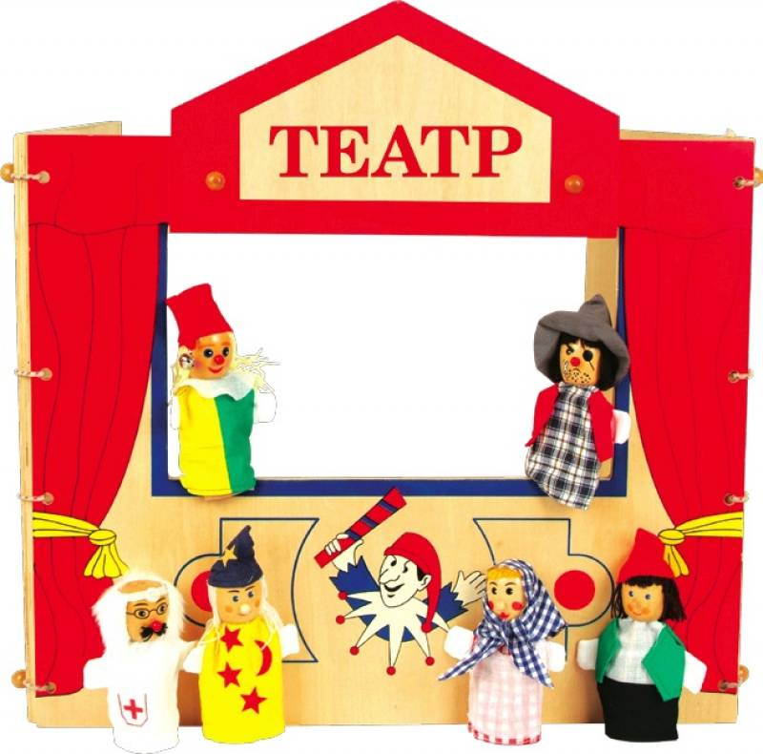
Домашний
своими руками

Slide 2
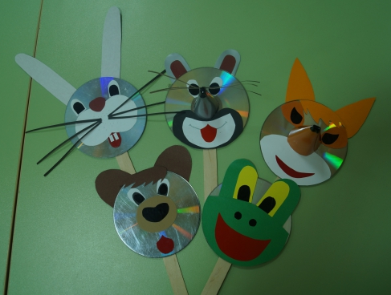
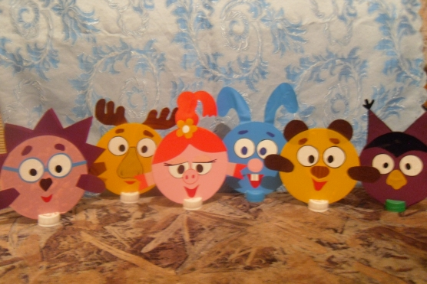
Мы все в детстве любили играть в различные куклы и игры. Конечно сейчас большое разнообразие в детских магазинах игрушек и игр. Но, во-первых эти игрушки не всегда доступны, а во-вторых игрушки, сделанные своими руками, приносят больше пользы в любом отношении. Изготовить театральных героев очень просто. Вот вам несколько подсказок.
Театр на СД дисках.
Наверняка в доме найдутся диски, которые уже не нужны, а выкинуть жалко. Можно из них сделать героев мультфильмов из сказок.

Slide 3
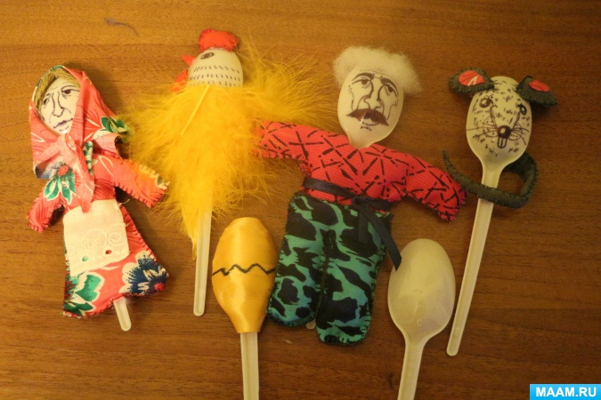
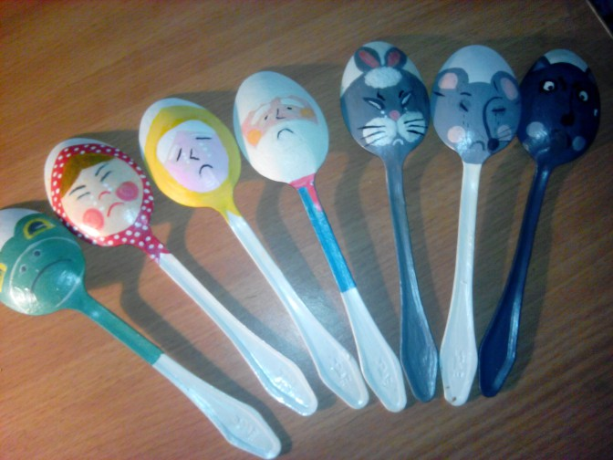
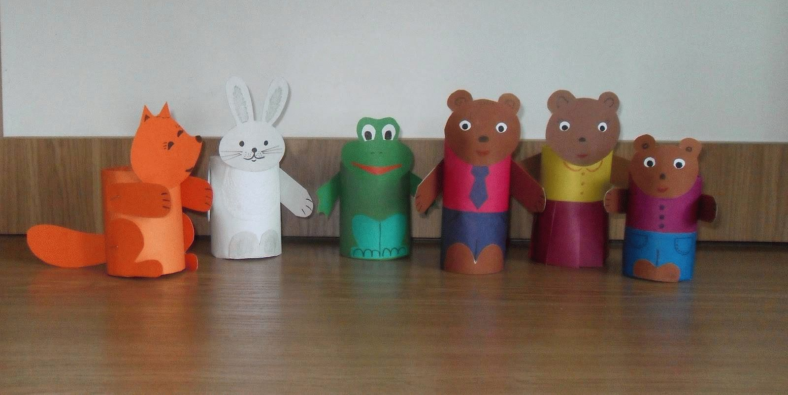
Театр из пластиковых ложек
Из одноразовых ложек получаются забавные зверушки. Вместе с ребенком можно изготовить разных сказочных героев.
Театр из рулончиков от бумаги
Рулончики от туалетной бумаги - очень ценный материал для творческих мам и детей. Посмотрите, каких героев можно
сделать . Имея немного времени и подручных средств.

Slide 4
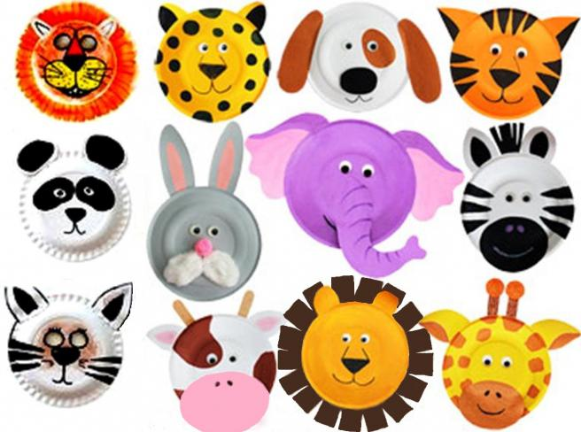
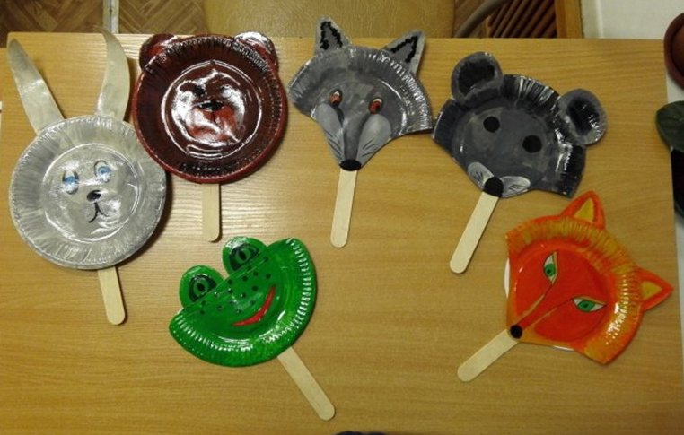
Театр одноразовых тарелок
У каждой мамы на кухне найдутся одноразовые картонные тарелки. Придумайте с ребенком поделку и займитесь творчеством, можно сделать диких животных жарких стран и нашего леса

Slide 5
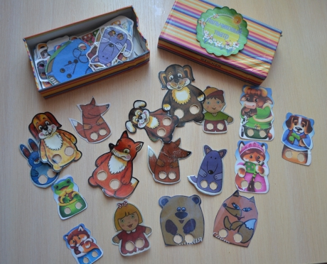
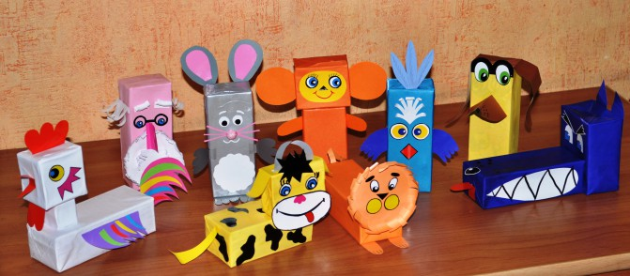
Театр шагающих кукол
Из порванных книжек и журналов можно вырезать животных и проделать дырочки, чтобы ребенок мог просунуть пальчики и оживить сказку
Театр из коробочек
Не спешите выбрасывать коробочки, они обязательно вам пригодятся для изготовления домашнего театра

Slide 6
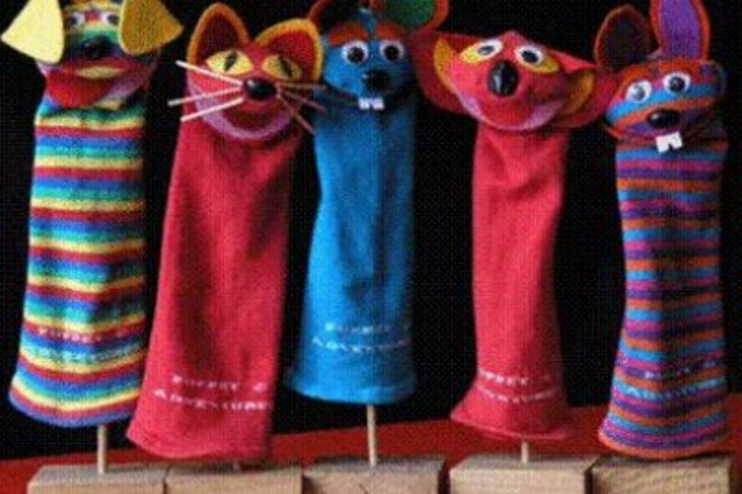
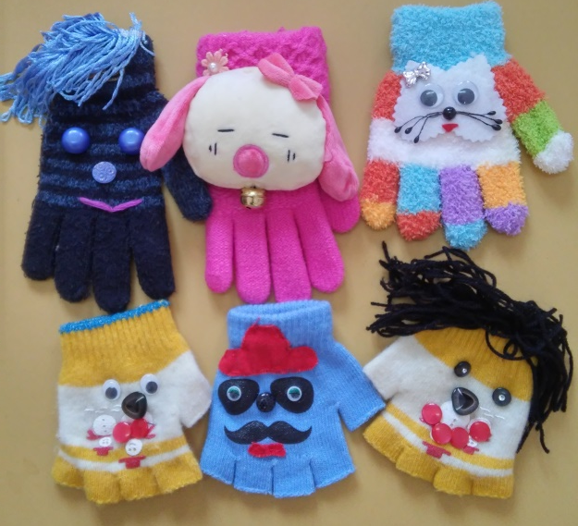
Театр из носков и перчаток
Ребенок вечно теряет носки и перчатки. Оставшиеся без пары вещи можно использовать так.
Настольный театр, сделанный своими руками способствует
развитию связной речи, воображения, он оказывает
психотерапевтический эффект, помогая ребенку справится
с переживаниями, страхами, получить недостающее внимание.

